Slide 1
Щоб дізнатися про що буде сьогоднішній урок - розгадайте ребус
’
’
’
’
’
’
1 = л
Дозвілля

Slide 2
Очікування
Учень/учениця:
демонструє модель безпечної поведінки згідно з інструкціями і правилами в соціальному і природному середовищі; 
обирає способи проведення дозвілля, відповідний одяг тощо; 
обґрунтовує потребу власної відповідальності за поведінку в побуті та громадських місцях; 
передбачає вплив на власне здоров’я, безпеку, добробут та здоров’я;
пояснює вибір власних альтернатив і рішень з огляду на вплив зовнішніх чинників; 
аналізує вибір свій та інших осіб з урахуванням користі і задоволення (радості) для здорового, безпечного життя;  визначає свої потреби, бажання, інтереси та цілі.

Slide 3
Тема уроку: Моє безпечне дозвілля. Гра

Slide 4
Мотивація до навчання
Пригадай, що ти вже знаєш за цією темою.
Чого саме ви очікуєте від
цього уроку?

Slide 5
«Асоціації»

Slide 6
Вправа «Оплески»
Ви прийшли до школи з гарним настроєм? 
Ви любите грати в комп’ютерні ігри?
Ви вболіваєте за будь-яку футбольну команду? 
Вам подобаються рухливі ігри? 
Ви ігноруєте правила під час гри? 
Ви граєте в шахи? 
Ви вмієте програвати? 
Ви граєте в безпечні ігри?

Slide 7
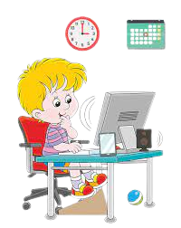
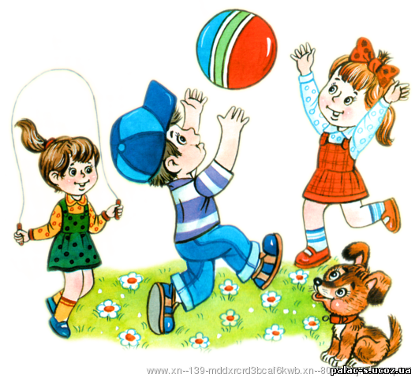
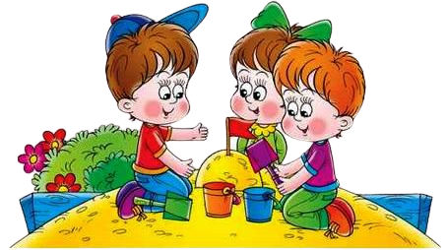
Робота з підручником
Стор. 44 – 45.

Slide 8
Бесіда за прочитаним
Навіщо людині відпочивати?
Відпочинок – це потреба людини чи її ресурс?
Що таке безпечне дозвілля? 
Чому варто урізноманітнювати форми дозвілля? 
Який відпочинок є корисним
для здоров’я?

Slide 9
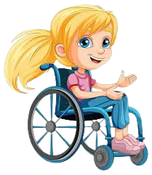
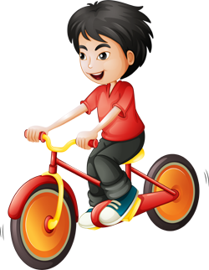
Робота з підручником
Стор. 45 - 46.

Slide 10
Робота в групах
Стор. 46, вправа 3.

Slide 11
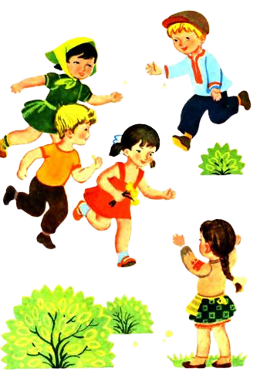
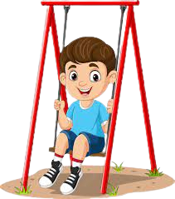
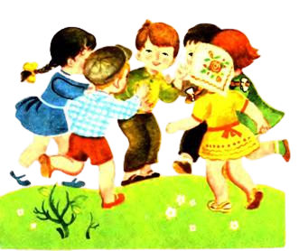
Обговорення питань
Чому варто урізноманітнювати форми дозвілля?
Чи варто в сучасному світі зберігати і популяризувати старовинні народні ігри?
Якщо так, то чому?

Slide 12
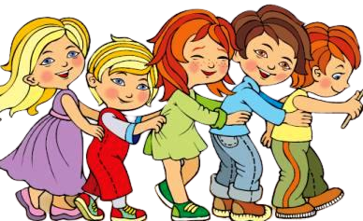
Народні ігри та забави
https://www.google.com/search?q=%D0%BD%D0%B0%D0%B2%D1%87%D0%B0%D0%BB%D1%8C%D0%BD%D0%B5+%D0%B2%D1%96%D0%B4%D0%B5%D0%BE+%D0%BF%D1%80%D0%BE+%D0%BD%D0%B0%D1%80%D0%BE%D0%B4%D0%BD%D1%96+%D1%96%D0%B3%D1%80%D0%B8&oq=%D0%BD%D0%B0%D0%B2%D1%87%D0%B0%D0%BB%D1%8C%D0%BD%D0%B5+%D0%B2%D1%96%D0%B4%D0%B5%D0%BE+%D0%BF%D1%80%D0%BE+%D0%BD%D0%B0%D1%80%D0%BE%D0%B4%D0%BD%D1%96+%D1%96%D0%B3%D1%80%D0%B8&gs_lcrp=EgZjaHJvbWUyBggAEEUYOTIHCAEQIRigATIHCAIQIRigATIHCAMQIRigAdIBCjE0MTg4ajBqMTWoAgCwAgA&sourceid=chrome&ie=UTF-8#fpstate=ive&vld=cid:87706bc4,vid:i_W4UTC4aZ0,st:0

Slide 13
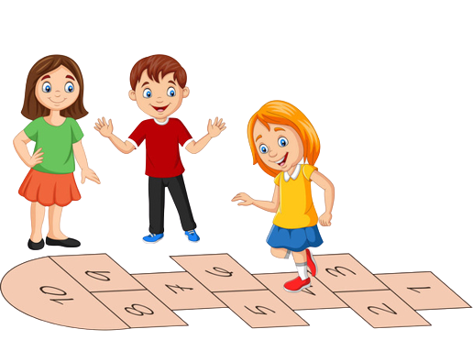
Поміркуйте
Що таке гра?
Які бувають ігри?
Навіщо люди граються?
Чого можна навчитися, граючи в ігри?
Безпека чи небезпека під час гри: яка вона?

Slide 14
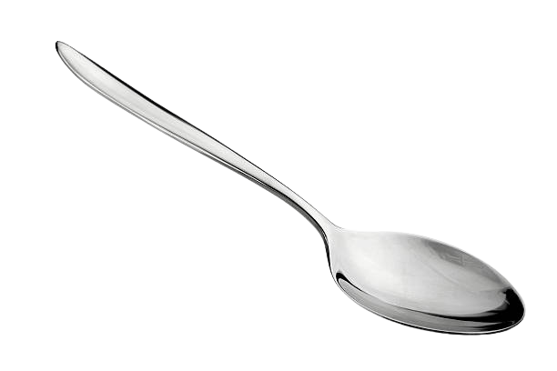
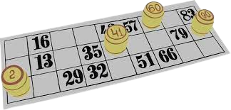
Відгадайте назви ігор, розгадавши ребуси
’
’
’
’
’
Лото

Slide 15
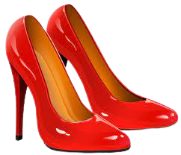
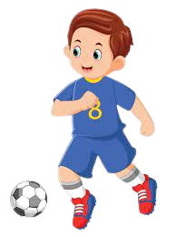
Відгадайте назви ігор, розгадавши ребуси
’
’
’
’
’
Футбол

Slide 16
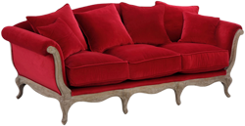
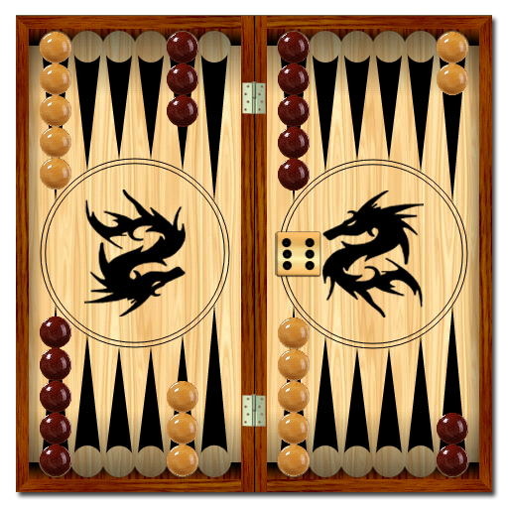
Відгадайте назви ігор, розгадавши ребуси
’
’
’
’
’
’
Нарди

Slide 17
Відгадайте назви ігор, розгадавши ребуси
’
’
Хокей

Slide 18
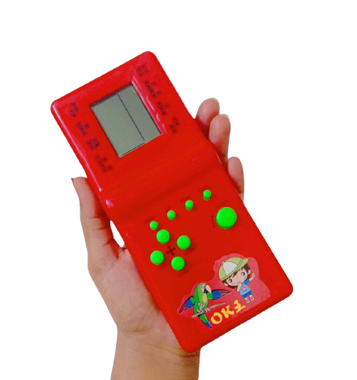
Відгадайте назви ігор, розгадавши ребуси
’
’
’
3 = і
Тетріс

Slide 19
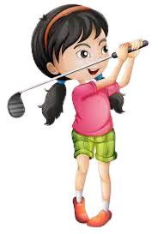
Відгадайте назви ігор, розгадавши ребуси
Гольф

Slide 20
Робота з підручником
Стор. 47 – 49: з рубрики «Це цікаво!»

Slide 21
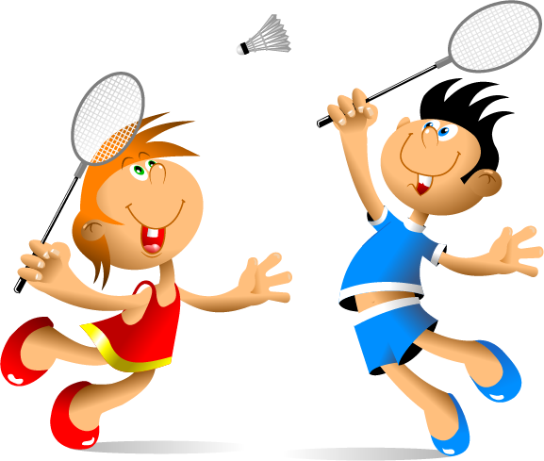
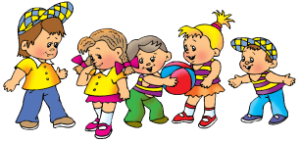
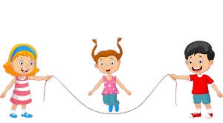
Обговорення
Без чого не можлива гра?
Чим відрізняються правила від опису гри чи інструкції?
Чому під час гри варто дотримуватися правил?
Що таке «спортивна» і «неспортивна» поведінка у грі?
Як ви реагуєте, коли у грі вас спіткала невдача?
Як Ви у разі власної перемоги поводите себе з тими, хто програв?
Що таке гідна поведінка під час перемоги і під час поразки у грі?

Slide 22
Важливо!
У грі навчіться взаємодіяти...
Радіти чужим успіхам…
Не розчаровуватися…
Виявляй наполегливість та кмітливість…
Не сумуй…
І ти обов’язково переможеш!

Slide 23
Робота з підручником
Стор. 52 – 53.

Slide 24
Закріплення вивченого матеріалу
Гра «Обери правильне твердження та розподіли на групи».
https://learningapps.org/watch?v=p8o7ywwgj24

Slide 25
Дошка настрою

Slide 26
Домашня робота
Стор. 47, вправа 5.

Slide 27
Джерела та література
https://www.calameo.com/read/006191963d289874a374e
https://ua.izzi.digital/DOS/308410/352660.html
https://kdukraine.com/app/uploads/2023/07/zbirka_new.pdf
http://wiki.kubg.edu.ua/%D0%94%D0%BE%D0%B7%D0%B2%D1%96%D0%BB%D0%BB%D1%8F
Культура добросусідства : підручн. для 6 класу закладів загальної середньої освіти / М. Араджионі, Л. Гретченко, О. Козорог, Н. Лебідь, В. Потапова., І. Унгурян, З. Філончук – К. : Видавничий дім «Основа», 2023. – 143 с. : іл.

